Slide 1


TiÕt
Tù nhiªn
vµ x· héi Lớp 3A
0
Giáo viên: Đinh Hoàng Yến

Slide 2

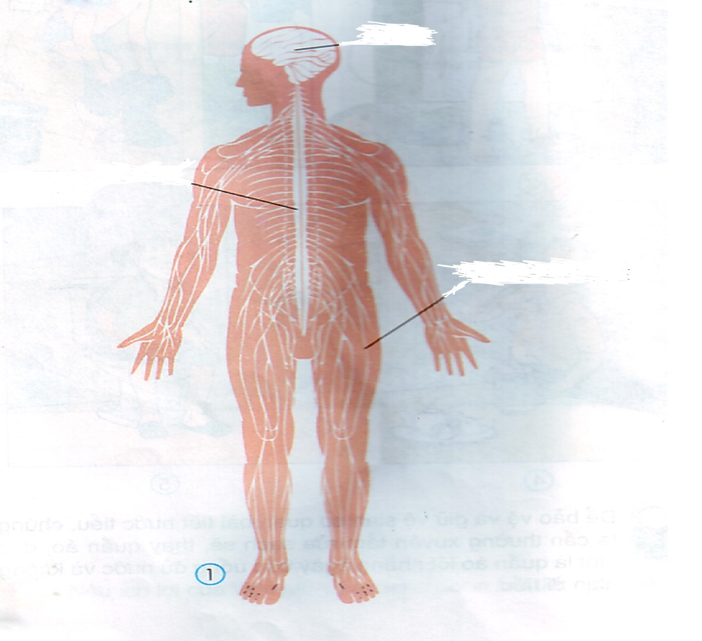

Tự nhiên và Xã hội
Kiểm tra bài cũ - Hãy kể tên và chỉ trên sơ đồ các bộ phận của cơ quan thần kinh?
não
Tủy sống
Các dây thần kinh
2/ Não và tủy sống có vai trò gì?

Slide 3
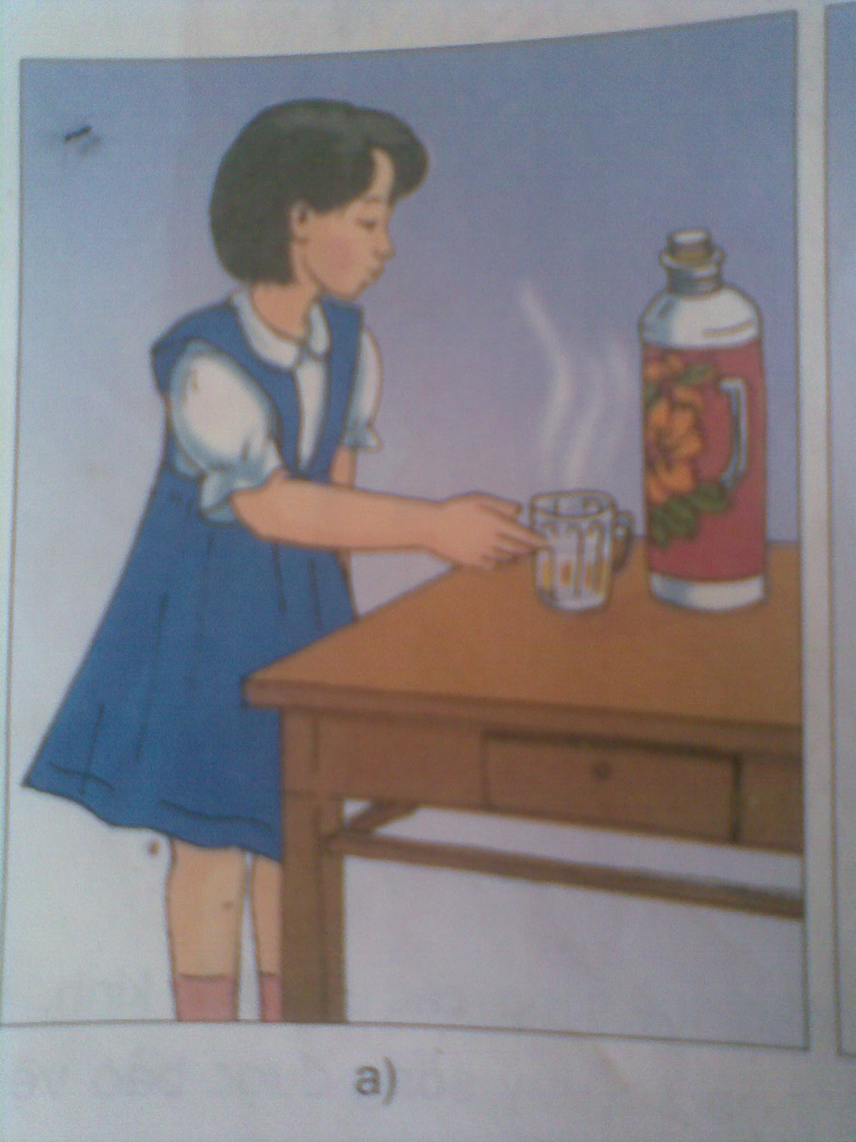
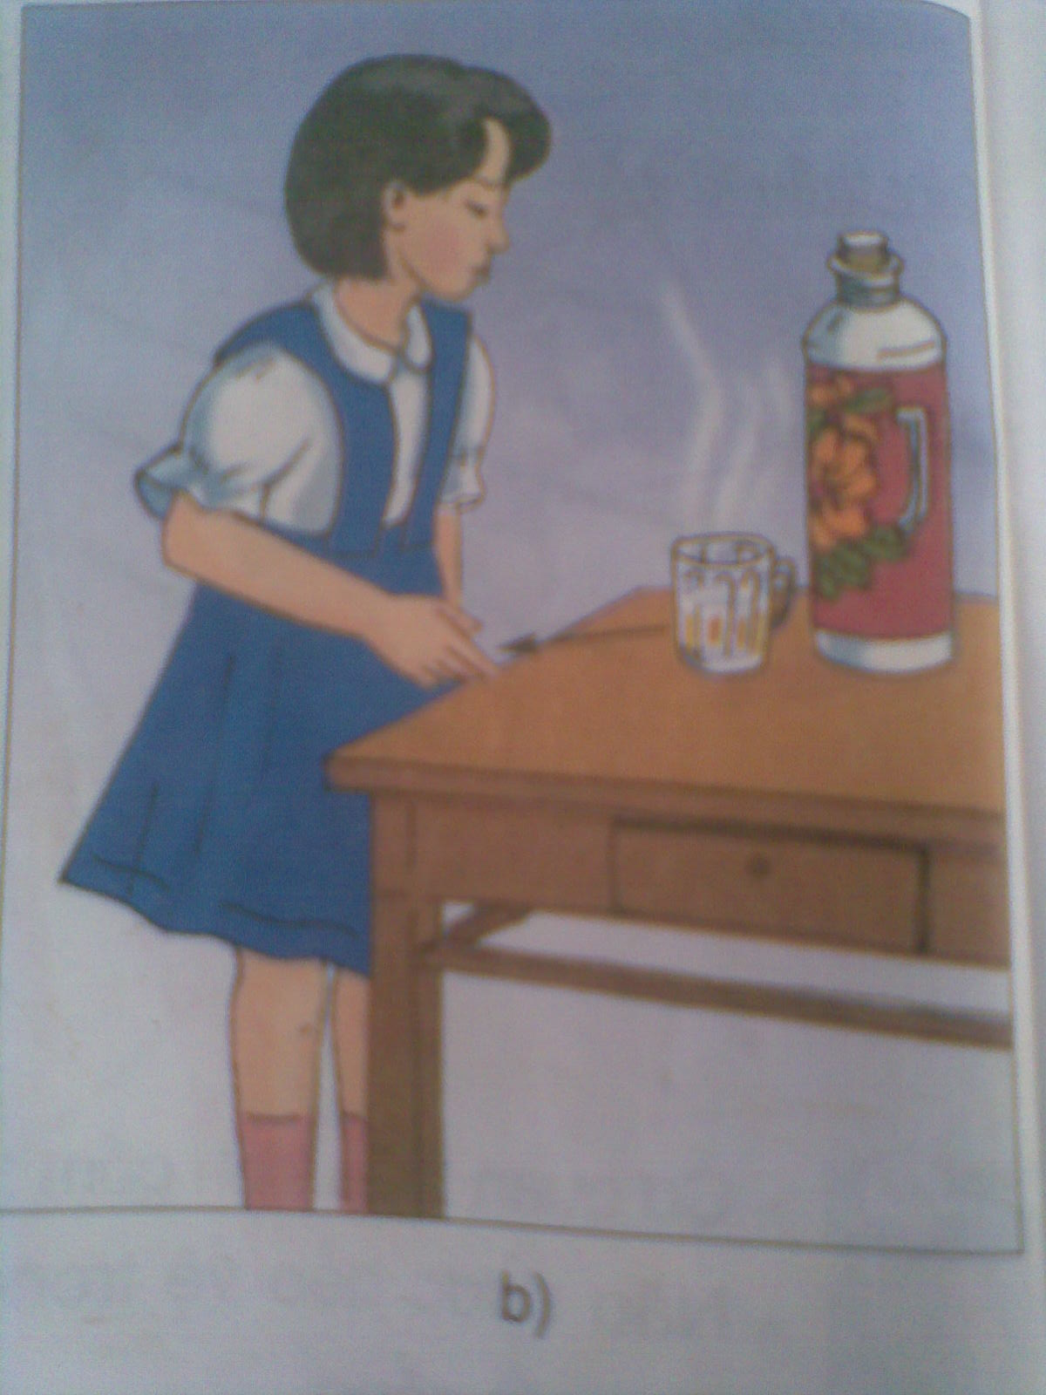
Tự nhiên và Xã hội: HOẠT ĐỘNG THẦN KINH
* Khi em chạm tay vào cốc nước nóng em phả ứng như thế nào?.

Slide 4
Tự nhiên và Xã hội:
HOẠT ĐỘNG THẦN KINH
Hoạt động 1: Phân tích hoạt động phản xạ
Thảo luận nhóm:
: Quan sát hình 1 SGK (T28) – Tranh 1 ghi lại hình ảnh gì? Thực hành theo nội dung hình 1 và cho biết
Điều gì sẽ sảy ra khi em chạm tay vào cốc nước nóng?
Em phản ứng như thế nào khi: bất ngờ giẫm phải vật nhọn hoặc cứng?
- Em nhìn thấy viên phấn ném về phía mình?
: Em phản ứng như thế nào? Khi em nhìn thấy người khác ăn quả chua?
* Bộ phận nào của cơ quan thần kinh đã điều khiển các phản ứng đó?

Slide 5
Khi thấy viên phấn ném về phía mình em sẽ làm gì?
Tự nhiên và Xã hội: HOẠT ĐỘNG THẦN KINH
Hoạt động 1: Phân tích hoạt động phản xạ
Điều gì sẽ sảy ra khi em chạm tay vào cốc nước nóng?
Khi chạm tay vào vật nóng lập tức rụt tay lại.
* Em sẽ né, tránh viên phấn (hoặc lấy tay ôm đầu để che đầu).
-Khi nhìn người khác ăn quả chua em thấy thế nào ?
* Khi nhìn người khác ăn quả chua em thấy rùng mình
và nước bọt ứa ra.
-Khi bất ngờ giẫm phải vật nhọn hoặc cứng em làm gì ? *.
*Em sẽ co và nhấc chân lên.
Bộ phận nào của cơ quan thần kinh đã điều khiển các phản ứng đó?
Bộ phận tủy sống của cơ quan thần kinh đã điều khiển các phản ứng đó

Slide 6
Tự nhiên và Xã hội: HOẠT ĐỘNG THẦN KINH
Kết luận :
Khi gặp một kích thích bất ngờ, cơ thể tự động phản ứng rất nhanh. (Ví dụ: Tiếng động mạnh và bất ngờ làm ta giật mình...). Những phản ứng như vậy gọi là phản xạ.
Tủy sống là trung ương thần kinh điều khiển hoạt động của phản xạ này.

Slide 7
Tự nhiên và Xã hội: HOẠT ĐỘNG THẦN KINH
Nêu ví dụ về một số phản xạ thường gặp trong đời sống hằng ngày.
- Hắt hơi khi ngửi hạt tiêu.
- Rùng mình khi bị lạnh.
Giật mình khi nghe tiếng động mạnh.
Con ruồi bay qua mắt, em nhắm mắt lại....

Slide 8
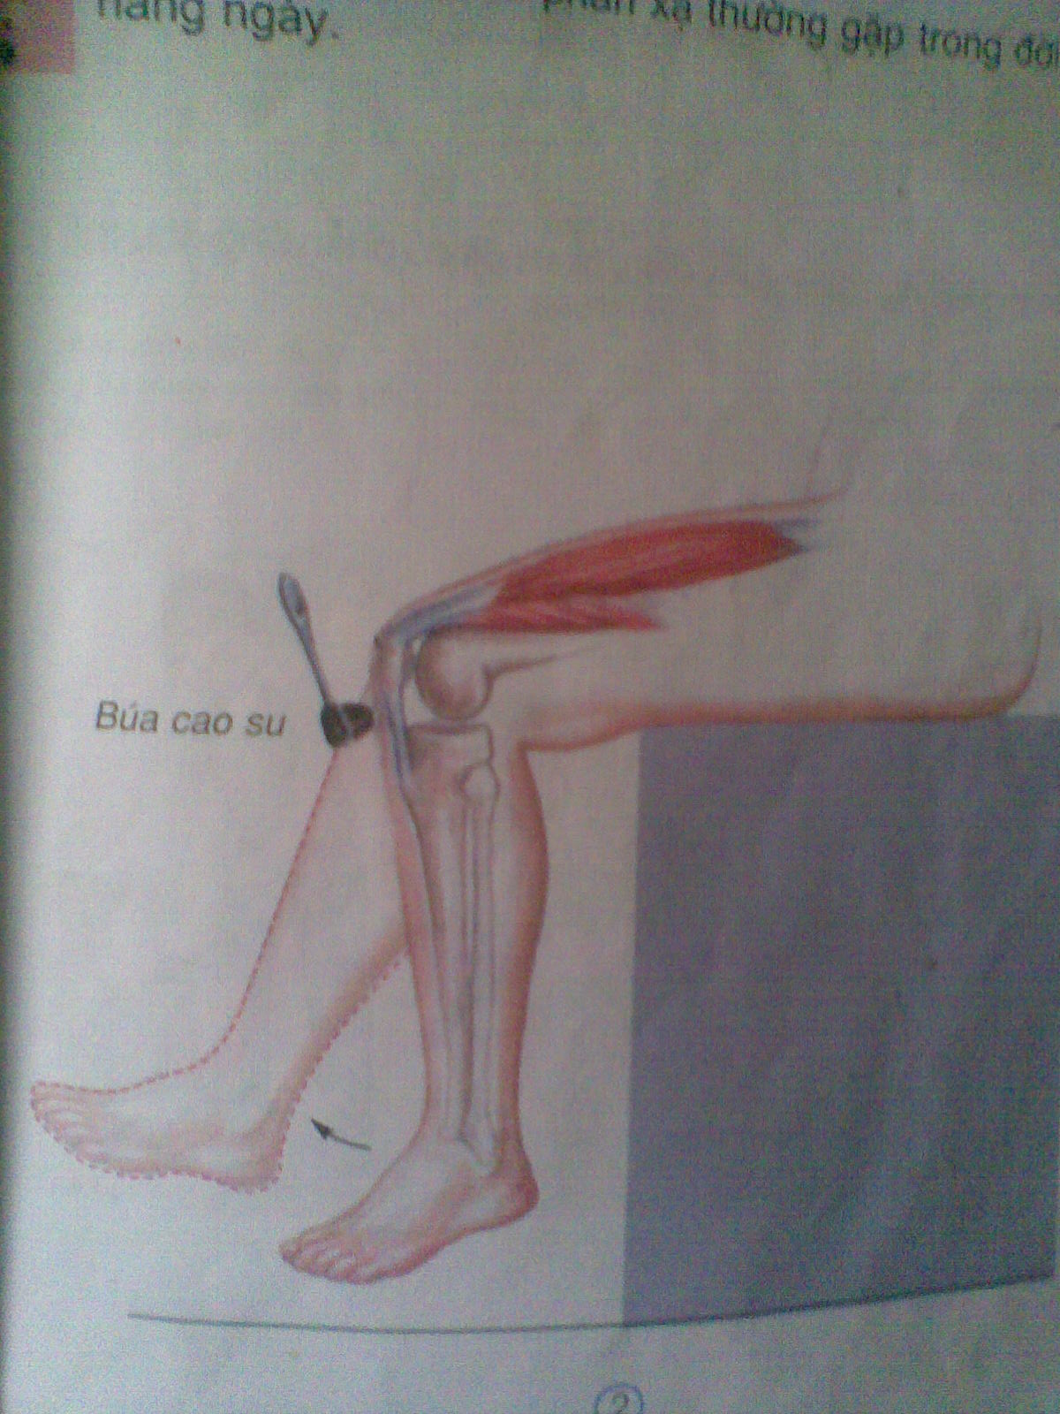
Tự nhiên và Xã hội: HOẠT ĐỘNG THẦN KINH
Hoạt động 2: Thực hành thử phản xạ đầu gối.
Quan sát hình 2 SGK
2

Slide 9
Tự nhiên và Xã hội: HOẠT ĐỘNG THẦN KINH
Thực hành theo nhóm 2 và trả lời câu hỏi:
- Em đã tác động như thế nào vào đầu gối chân của bạn?
- Phản ứng của chân như thế nào?
- Do đâu mà chân phản ứng như thế?

Slide 10
Tự nhiên và Xã hội: HOẠT ĐỘNG THẦN KINH
Hoạt động 2: Thực hành thử phản xạ đầu gối
- Nhờ có tủy sống điều khiển, cẳng chân có phản xạ với kích thích.
- Những người bị liệt thường mất khả năng phản xạ đầu gối.
- Các bác sĩ thường sử dụng phản xạ đầu gối để kiểm tra chức năng hoạt động của tủy sống.

Slide 11
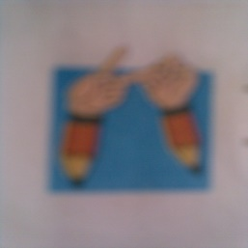
Tự nhiên và Xã hội: HOẠT ĐỘNG THẦN KINH
Hoạt động 3: Trò chơi: “Ai phản ứng nhanh”.
Cách chơi: Đứng dang hai tay, bàn tay trái ngửa, ngón trỏ của bàn tay phải để lên lòng bàn tay trái của bạn bên cạnh.
- Khi người chỉ huy hô “chanh” tất cả hô
“chua” khi đó tay vẫn để nguyên vị trí, nếu ai rụt tay là thua.
- Khi hô “cua” cả lớp hô “cắp” - Ai để bị “cắp” là thua sẽ bị phạt hát một bài...

Slide 12
Củng cố - Dặn dò:
Tự nhiên và Xã hội: HOẠT ĐỘNG THẦN KINH
Khi gặp một kích thích bất ngờ, cơ thể tự động phản ứng rất nhanh. Những phản ứng như vậy gọi là phản xạ.
Tủy sống là trung ương thần kinh điều khiển mọi hoạt động của phản xạ.
Về nhà chuẩn bị bài sau hoạt động thần kinh

Slide 13








Kính chúc các thầy cô sức khoẻ.
Chúc các em chăm ngoan, học giỏi.

